Slide 1
啤酒生产中的数学
用比例解决实际问题
WWW.PPT818.COM

Slide 2


一、情境导入
2个箱子能装24瓶啤酒。
现有480瓶啤酒。
需要几个箱子？
一批啤酒用载重8吨的
汽车运，需要15辆；
现改用10吨的汽车运。
2个箱子能装24瓶啤酒。
现有480瓶啤酒……
一批啤酒用载重8吨的汽车运，
需要15辆。现在改用载重10
吨的汽车运……
需要几辆汽车？
从图中，你了解到哪些数学信息？
根据这些信息，你能提出什么问题？

Slide 3


二、合作探索
装480瓶啤酒需要几个箱子？
先整理一下条件和问题，再解答。
2箱 24瓶
2箱 24瓶
？箱 480瓶
？箱 480瓶
啤酒的总瓶数
= 每箱的瓶数（一定）
想一想，啤酒的总瓶数和所需要的箱数成什么关系？
因为
箱数
所以啤酒的总瓶数和箱数成正比例关系。
解：设装480瓶啤酒需要χ个箱子。
480 24
x 2
24x 960
x 40
答：装480瓶啤酒需要40个箱子。
=
=
=
文字
列表

Slide 4
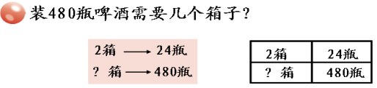
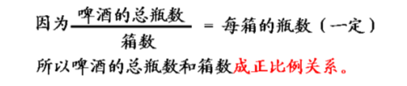
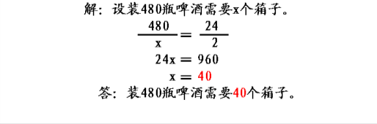
二、合作探索
我们是怎样运用比例的知识解决这个问题的？
整理信息
判断关系
列式解答

Slide 5
二、合作探索
如果改用载重10吨的汽车运，需要多少辆？
整理信息
8吨 | 15辆
10箱 | ？辆
因为汽车的载重量×辆数=啤酒的总量（一定）
判断关系
所以汽车的载重量和辆数成反比例。
解：设需要 x 辆。
列式解答
10χ = 8×15
10χ = 120
χ = 12
答：需要 12 辆。

Slide 6
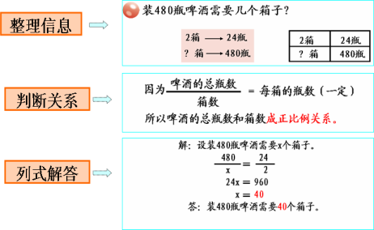
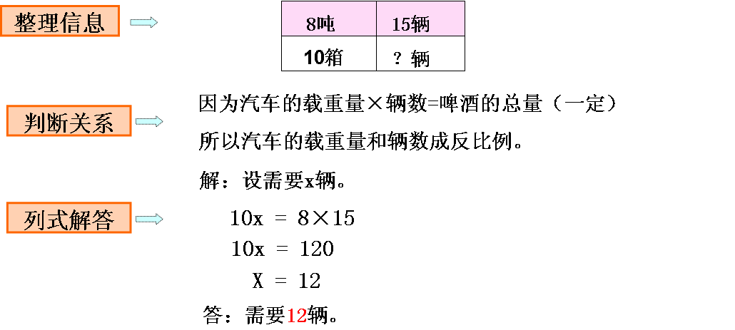
二、合作探索
想一想，解正反比例问题的步骤是怎样的？
整理信息
判断关系
列式解答
判断关系
运用比例知识解决实际问题的关键是什么？

Slide 7
三、自主练习
1.
“海上霸王”大白鲨2小时游140千米，照这样的速度，5小时游多少千米？
路程
因为
= 速度（一定），所以路程和时间成正比例。
时间
解：设5小时游χ千米。
χ
140
=
5
2
χ = 350
答：5小时游 350 千米。

Slide 8
三、自主练习
2.六年级同学做广播操，每行站20人，正好站12行。如果每行站16人，能站多少行？
每行的人数×行数
=总人数（一定），每行的人数和行数成反比例。
解：设如果每行站16人，能站χ行。
16χ = 20×12
16χ = 240
χ = 15
答：如果每行站16人，能站15行。

Slide 9
三、自主练习
3.
学校计划用方砖铺微机室地面，如果用边长5分米的方砖，需要用360块；如果改用边长6分米的方砖，需要多少块？
每块方砖的面积×块数=地面面积（一定）
解：设如果改用边长6分米的，需要χ块。
6×6×χ = 5×5×360
36χ = 9000
χ= 250
答：如果改用边长6分米的，需要250块。

Slide 10
三、自主练习
4.
（1）明新骑车从甲地到乙地，前5分钟行了700米，照这样的速度，从甲地到乙地一共用了20分钟。甲、乙两地相距多少米？
（2）明新骑车从甲地到乙地一共用了20分钟，每分钟行140米；返回时每分钟行100米，返回时用了多少分钟？
路程
= 速度（一定）
速度×时间 = 路程（一定）
时间
解：甲乙两地相距χ米。
解：返回时用了χ分钟。
x
700
=
100×χ = 140×20
20
20
5
100χ = 2800
5χ = 14000
χ = 28
χ = 2800
答：返回时用了28分钟。
答：甲乙两地相距2800米。

Slide 11
三、自主练习
5.
学校举行四驱车模比赛。小强的车模速度为480米/分，跑完全程用了5分钟。小瑞的车模跑完全程比小强的多用了1分钟，他的车模速度是多少？
速度×时间 = 路程（一定）
解：设他的车模的速度是每分钟χ米。
（5+1）χ = 480×5
6χ = 2400
χ = 400
答：他的车模的速度是每分钟400米。

